Slide 1

SESIÓN 7
FUNCIONES, ESTRUCTURAS DE CONTROL – PROGRAMACIÓN Y ESTILO EN R
2/10/2020
Alberto Rodríguez R
Primer curso de R

Slide 2
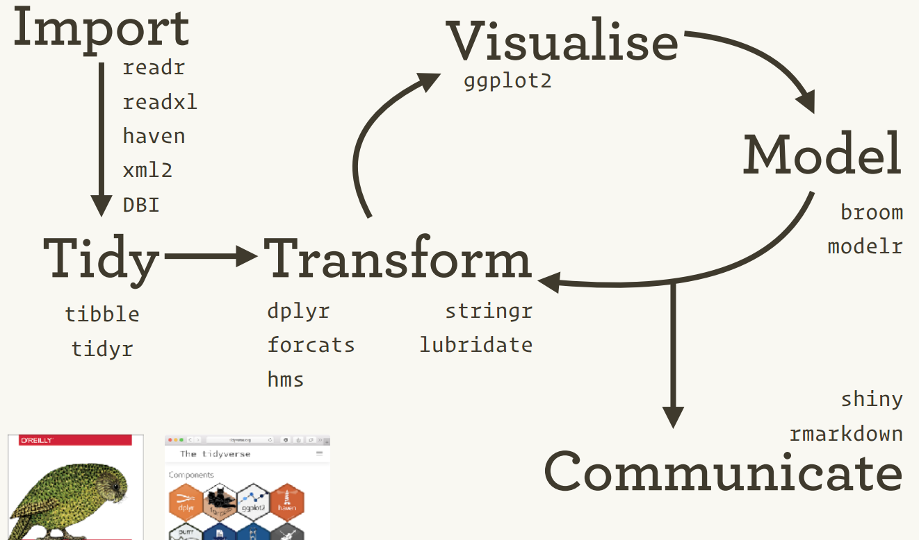


RECAPITULANDO
Fundamentos de R

Slide 3
FUNCIONES EN R

Slide 4
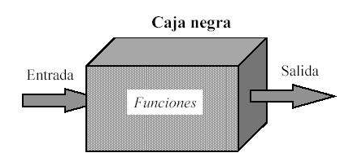
FUNCIONES EN R
¿REPRESENTACIÓN GRÁFICA DE UNA FUNCIÓN?
EJEMPLOS DE FUNCIONES EN R
1. class(): Verifica si el tipo de objeto o estructura de datos es un data.frame.
2. names(): Retorna un vector de tipo caracter o textual con los nombres de las variables de un data.frame.
3. dim(): Retorna las dimensiones de un data.frame; es decir, cuántos individuos y cuántas variables tiene

Slide 5


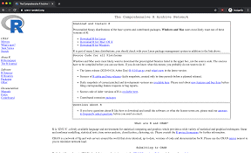


¿QUÉ PAPEL JUEGAN LAS FUNCIONES EN R?
¿EN DÓNDE SE ALOJAN LAS FUNCIONES EN R?
Por defecto
CRAN
Environment
Funciones en R

Slide 6
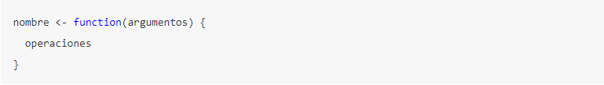
PARTES DE UNA FUNCIÓN EN R
Argumentos
Nombre
Cuerpo

Slide 7
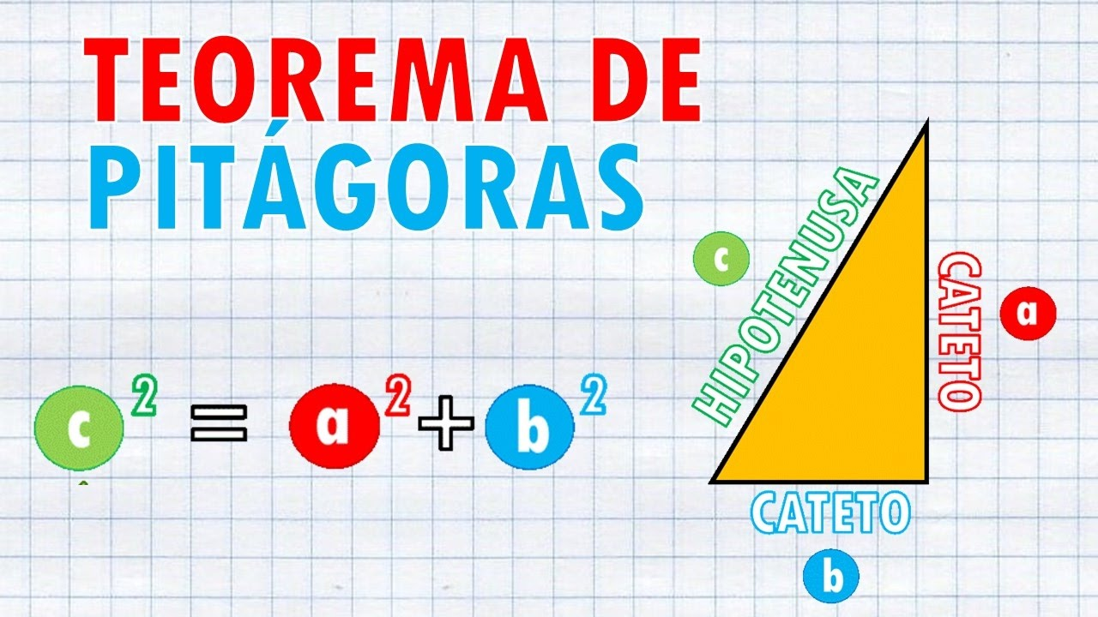
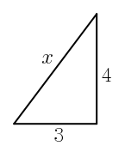
EJEMPLO DE APLICACIÓN DE UNA FUNCIÓN EN R
¿Cuál en la longitud de la hipotenusa
de un triangulo rectángulo cuyos catetos miden 3 y 4, respectivamente?
?

Slide 8
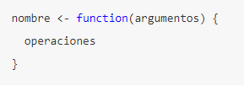
¿CÓMO SE CREAN FUNCIONES EN R?
En R, las funciones se crean haciendo uso de la función function().
Hipotenusa <- function(cateto1, cateto2) {
Hipo = sqrt(cateto1^2 + cateto2^2)
print(Hipo)
}

Slide 9
ESTRUCTURAS DE CONTROL ”PROGRAMACIÓN”
EN R

Slide 10
¿OBJETIVO DE LAS ESTRUCTURAS DE CONTROL EN R?
El objetivo de una estructura de control en R, como su nombre lo indica, es controlar/indicar la forma como se ejecuta un programa o script en este lenguaje. Estas, nos permiten establecer condiciones dentro del lenguaje, en qué orden deben ocurrir y bajo qué condiciones así como implementar labores repetitivas.

Slide 11
¿CUÁLES SON LAS ESTRUCTURAS DE CONTROL QUE USA R?
Estructura | Descripción o uso
if, else, ifelse | Si y de otro modo (sino)
for | Para cada uno en
while | Mientras
break | Interrupción
next | Siguiente
Funciones

Slide 12
if y else en R

Slide 13
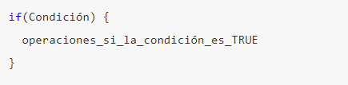
¿OBJETIVO DE LA FUNCIÓN if?
La función if se usa cuando deseamos que una operación se ejecute cuando una condición se cumple.
¿CÓMO SE USA LA FUNCIÓN if EN R?

Slide 14
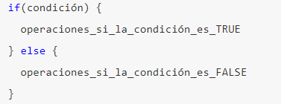
¿OBJETIVO DE LA FUNCIÓN else?
La función else complementa la función if en razón a que nos indica qué va a pasar el caso de que la condición if no se cumpla.
Un if con else es la manera de decirle al leguaje los siguiente:
SI esta condición es verdadera, ENTONCES realice estas operaciones, DE OTRO MODO realice estas otras operaciones.
¿CÓMO SE USAN LAS FUNCIONES if Y else EN R?

Slide 15

¿OBJETIVO DE LA FUNCIÓN ifelse?
La función ifelse permite vectorizar las funciones if y else. Es decir, en lugar de escribir una línea de código para cada una de las comparaciones requeridas, podemos hacer uso de una única llamada haciendo uso de esta función la cual se aplicará a todos los elementos de un vector.
¿CÓMO SE USAN LAS FUNCIONES ifelse EN R?
La función ifelse tiene la siguiente forma.

Slide 16
for en R

Slide 17
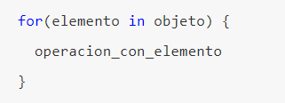
¿OBJETIVO DE LA FUNCIÓN for?
La función for de R permite la ejecución de un ciclo, bucle o loop, al realizar una operación definida para uno de los elementos de un conjunto de datos.
¿CÓMO SE USA LA FUNCIÓN for EN R?
La anterior instrucción nos dice: PARA cada elemento EN un objeto, haz la siguiente operación.

Slide 18
LA FAMILIA APPLY
La familia apply esta formada por las siguientes funciones:
apply()
eapply()
lapply()
mapply()
rapply()
sapply()
tapply()
vapply()
Esta familia es numerosa en razón a que algunos de sus integrantes (funciones) tienen algunas aplicaciones altamente específicas.

Slide 19
while en R

Slide 20
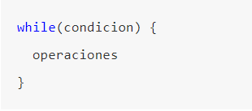
¿OBJETIVO DE LA FUNCIÓN while?
La función while de R permite crear un bucle que ocurre mientras una condición es verdadera (TRUE). La operación contenida dentro de un while se realiza hasta que se cumpla una condición previamente establecida.
¿CÓMO SE USA LAS FUNCIÓN while EN R?
La anterior instrucción nos dice: MIENTRAS la condición sea VERDADERA, haz las siguientes operaciones.

Slide 21
break y next en R

Slide 22
¿OBJETIVO DE LA FUNCIONES break y next?
La función break nos permite interrumpir (suspender) la ejecución de un bucle en R cuando se cumple una condición dada.
La función next nos permite avanzar/saltar a la siguiente iteración de un bucle en R cuando se cumple una condición dada.
¡SE USAN PRINCIPALMENTE DENTRO DE LAS FUNCIONES if, for, while y repeat!

Slide 23
repeat en R

Slide 24
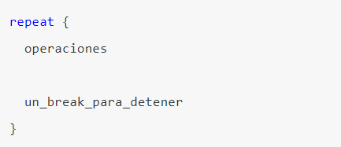
¿OBJETIVO DE LA FUNCIÓN while?
La función repeat de R permite crear un bucle que se llevará a cabo el número de veces que se especifique.
¿CÓMO SE USA LAS FUNCIÓN repeat EN R?
¡DEBE ESTAR ACOMPAÑADO DE LA FUNCIÓN break PARA EVITAR QUE SE REPITA INDEFINIDAMENTE!

Slide 25
GUÍA DE ESTILO PARA R

Slide 26
¿POR QUÉ ES IMPORTANTE DEFINIR/RESPETAR UN ESTILO EN R?
ANALOGÍA CON LA ORTOGRAFÍA DE NUESTRO LENGUAJE
“Avia una ves un leon muy ambriento, que asercandose a un vaye vio a tres grandes toros paztando plásidamente”
En R, lamentablemente, no existe la “Real Académica del Lenguaje R”

Slide 27



GUÍA DE ESTILO PARA LA CODIFICACIÓN EN R - UN CAMINO RECOMENDADO
https://google.github.io/styleguide/Rguide.html
Español
Hadley Wickham (nacido el 14 de octubre de 1979) es un estadístico de Nueva Zelanda que actualmente es científico jefe en RStudio y profesor adjunto de estadística en la Universidad de Auckland, Universidad de Stanford y Rice Universidad. Es mejor conocido por su desarrollo de paquetes de software de análisis estadístico de código abierto para R (lenguaje de programación) que implementan lógicas de visualización y transformación de datos. Los paquetes y la redacción de Wickham son conocidos por defender un enfoque de datos ordenados para los métodos de importación, análisis y modelado de datos.
https://www.datanalytics.com/2014/01/27/guia-de-estilo-de-r-de-google/
http://adv-r.had.co.nz/Style.html
https://styler.r-lib.org/index.html
Fuente: https://en.wikipedia.org/wiki/Hadley_Wickham
https://style.tidyverse.org/

Slide 28
ALGUNAS REGLAS BÁSICAS DE ESTILO PARA LA CODIFICACIÓN EN R
1. Nombres de archivo
NOTACIÓN Y NOMBRES
Nombres de objetos
"Solo hay dos cosas difíciles en la informática: invalidación de caché y nombrar cosas".
- Phil Karlton
2. Nombres de objetos
3. Espaciado
4. Curly braces
SINTAXIS
5. Longitud de líneas
6. Sangría
7. Asignación
ORGANIZACIÓN
8. Pautas de comentarios

Slide 29
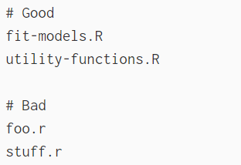
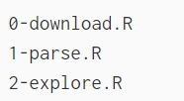
NORMAS DE ESTILO PARA LA CODIFICACIÓN EN R – NOTACIÓN Y NOMBRES
1. Nombres de archivos
Los nombres de los archivos deben ser significativos y terminar en .R
Si los archivos deben ejecutarse en secuencia, antepóngalos con números:
Fuente: http://adv-r.had.co.nz/Style.html

Slide 30
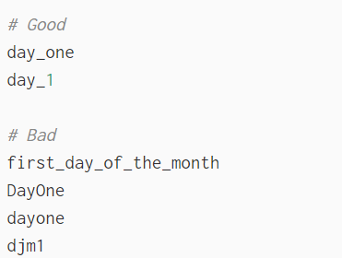
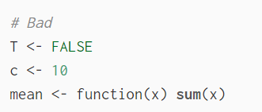
NORMAS DE ESTILO PARA LA CODIFICACIÓN EN R – NOTACIÓN Y NOMBRES
2. Nombres de objetos
Los nombres de variables y funciones deben estar en minúsculas. Utilice un guión bajo (_) para separar palabras dentro de un nombre. Generalmente, los nombres de variables deben ser sustantivos y los nombres de funciones deben ser verbos. Busque nombres que sean concisos y significativos (¡esto no es fácil!).
Siempre que sea posible, evite utilizar nombres de funciones y variables existentes. Hacerlo causará confusión a los lectores de su código.
Fuente: http://adv-r.had.co.nz/Style.html

Slide 31
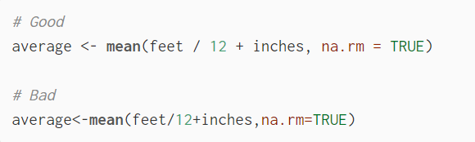
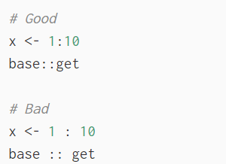
NORMAS DE ESTILO PARA LA CODIFICACIÓN EN R – SINTAXIS
3. Espaciado
Coloque espacios alrededor de todos los operadores infijos (=, +, -, <-, etc.). La misma regla se aplica cuando se usa = en llamadas a funciones. Ponga siempre un espacio después de una coma, y nunca antes (como en el inglés normal).
Hay una pequeña excepción a esta regla :, :: y ::: no necesitan espacios a su alrededor.
Fuente: http://adv-r.had.co.nz/Style.html

Slide 32
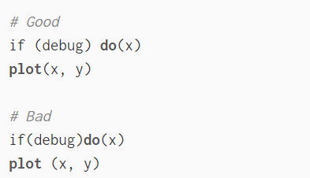
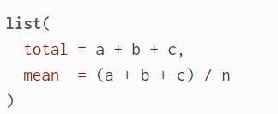
NORMAS DE ESTILO PARA LA CODIFICACIÓN EN R – SINTAXIS
3. Espaciado
Coloque un espacio antes del paréntesis izquierdo, excepto en una llamada a función.
El espaciado adicional (es decir, más de un espacio en una fila) está bien si mejora la alineación de los signos o asignaciones iguales (<-).
Fuente: http://adv-r.had.co.nz/Style.html

Slide 33
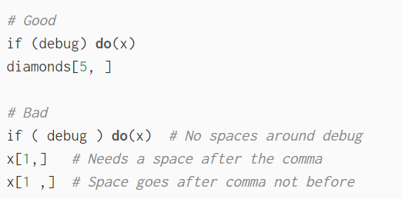
NORMAS DE ESTILO PARA LA CODIFICACIÓN EN R – SINTAXIS
3. Espaciado
No coloque espacios alrededor del código entre paréntesis o corchetes (a menos que haya una coma, en cuyo caso consulte más arriba).
Fuente: http://adv-r.had.co.nz/Style.html

Slide 34
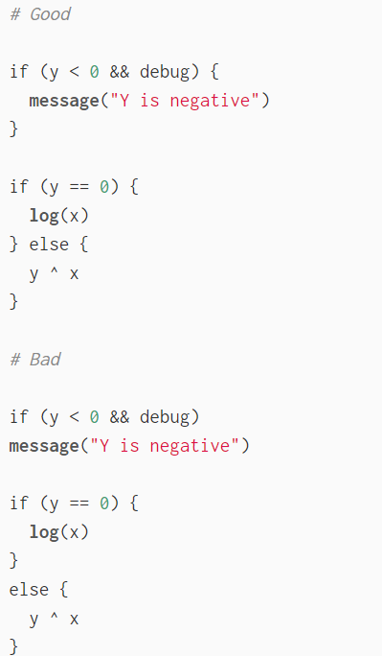

NORMAS DE ESTILO PARA LA CODIFICACIÓN EN R – SINTAXIS
4. Curly braces
Una llave de apertura nunca debe ir en su propia línea y siempre debe ir seguida de una nueva línea. Una llave de cierre siempre debe ir en su propia línea, a menos que vaya seguida de otra.
Siempre sangra el código dentro de llaves.
Está bien dejar declaraciones muy breves en la misma línea:
Fuente: http://adv-r.had.co.nz/Style.html

Slide 35
NORMAS DE ESTILO PARA LA CODIFICACIÓN EN R – SINTAXIS
5. Longitud de líneas
Esfuércese por limitar su código a 80 caracteres por línea. Esto encaja cómodamente en una página impresa con una fuente de tamaño razonable. Si se está quedando sin espacio, esta es una buena indicación de que debe encapsular parte del trabajo en una función separada.
Fuente: http://adv-r.had.co.nz/Style.html

Slide 36
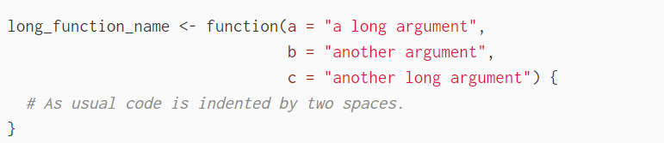
NORMAS DE ESTILO PARA LA CODIFICACIÓN EN R – SINTAXIS
6. Sangría
Al sangrar su código, use dos espacios. Nunca use pestañas ni mezcle pestañas y espacios.
La única excepción es si la definición de una función se ejecuta en varias líneas. En ese caso, sangra la segunda línea donde comienza la definición:
Fuente: http://adv-r.had.co.nz/Style.html

Slide 37
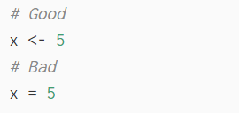
NORMAS DE ESTILO PARA LA CODIFICACIÓN EN R – SINTAXIS
7. asignación
Utilice <-, no =, para la asignación.
Fuente: http://adv-r.had.co.nz/Style.html

Slide 38
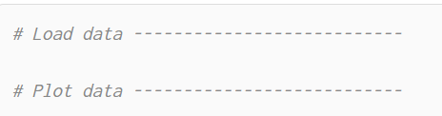
NORMAS DE ESTILO PARA LA CODIFICACIÓN EN R – ORGANIZACIÓN
8. Pautas de comentarios
Comenta tu código. Cada línea de un comentario debe comenzar con el símbolo de comentario y un solo espacio: #. Los comentarios deben explicar el por qué, no el qué.
Use líneas comentadas de - y = para dividir su archivo en partes fácilmente legibles.
Fuente: http://adv-r.had.co.nz/Style.html

Slide 39
PROYECTOS EN RSTUDIO

